Slide 1
الحوكمة العالمية
Global Governance
شهــــــــــــرزاد خيـــــــــــــــــــر
قســــــــــــــــــــم العلــــــــــــــــــــــــوم السياسيـــــــة، جامعـــــــــــــــــــة محمد الأمين دباغين chahrazedkhier@gmail.com

Slide 2
الهدف من المحاضرة:
تمكين الطلبة من إدراك المفاهيم، النظريات والقضايا ذات العلاقة بالحوكمة العالمية، خاصة بعد أن شهد هذا المفهوم GLOBAL GOVERNANCE منذ نهاية الحرب الباردة ذيوعا واسعا في معجم عدة حقول معرفية مثل العلوم الاقتصادية والتسييرية، وكذا العلوم السياسية والعلاقات الدولية, كما أنه مفهوم ذائع في الأوساط السياسية المحلية والدولية. ومع ذلك فهو مثير للجدل حول مجموعة من القضايا.
المقياس بالحقيقة يحاول أن يجيب عن العديد من التساؤلات ، ولكن أكثر الانشغالات التي تطرح عادة من قبل مخابر البحث في الحوكمة العالية هو :

Slide 3
ما إذا كانت الحوكمة العالمية GG شكلا للتحكم يتجاوز الدولة أم يتضمنها ؟

Slide 4
الحوكمة العالمية تشتغل على ثلاث نقاط جدلية تتمثل في التالي:

Slide 5
نقص في فهم سلسلة اشتغال الحوكمة العالمية، ابتداءا من المستوى العالمي وصولا الى مستوى الدول والجماعات تحت الدولة
غياب ارضية مشتركة بين المهتمين بخصوص الادوار الفعلية او المتوقعة من طرف الفواعل ذات الأساس المجتمعي في تقديم أو معارضة –القواعد العالمية-
إضافة إلى اثارة النقاش المعياري المتأجج بخصوص دعم أو معارضة الحوكمة العالمية للتفاوتات العالمية بين الدول والجماعات والأفراد

Slide 6
تحليل مفهوم الحوكمة العالمية
ماهو مفهوم الحوكمة ؟
What is a Governance ?

Slide 7
قبل التفصيل في مضامين مفهوم الحوكمة العالمية ، نرى من الضروري أن نحدد ماهو المقصود من مفهوم الحوكمة .
دلالات مفهوم الحوكمة
يدين تطور مفهوم الحوكمة حسب الاستاذين ”صالح زياني“ و ” مراد بن سعيد“ أساسا الى حقول معرفة متعددة مثل المؤسساتية والمؤسساتية الجديدة في الاقتصاد، النظرية الاقتصادية للسياسة والتنظيم، والعلوم السلوكية، والتي تبرز دور العقود والاختيارات، وتنقد النموذج التقليدي للسوق الحرة الذي يعتبر أن المؤسسات سوف تنشأ تلقائيا و بشكل عفوي عن المعاملات العقلانية بين الفواعل.

Slide 8
أما علماء السياسة فيرجع استخدامهم الى بداية التسعينات من القرن العشرين، وذلك في سياق سعيهم لمحاكاة لكل من الاقتصاديين والمنظمات الدولية التي دأبت على استخدامه في إطار التعبير عن جهود تحقيق التنمية المستدامة. حيث يقصد بها البنك العالمي : تلك الطريقة التي تمارس وتدار بها السلطة، في تسييرها للموارد المجتمعية والاقتصادية لبلد ما. وهو التعريف الذي يتفق الى حد بعيد مع تعريف – جون را جي- John Ruggie الذي يرى في الحوكمة انها تشير -على اي مستوى من مستويات التنظيم الاجتماعي – الى تدبير شؤون العامة Public’s business اي الى كوكبة القواعد الآمرة، والمؤسسات والممارسات التي تسير بها أية جماعة بشرية شؤونها

Slide 9
لذلك نعتبر أن الحكومة تتضمن معنى اضيق من الحوكمة
الحكومة يشار اليها من خلالها الى السلطات الرسمية الثلاثة في الدولة، فضلا عن حصرها في الأجهزة التنفيدية ذات الصلة المباشرة بصناعة السياسات العامة و شؤون المواطنين
لكن عندما ننتقل الى الحوكمة نكون بصدد منطق جديد يتسم بالاتساع، و فلسفة جديدة لاعادة ترتيب العلاقة بين السلطة والحكم،و ذلك بسبب فقدان الدولة مركزيتها وهيبتها ونجاعتها فيما يتعلق بالفعل الحكومي.

Slide 10
ما مفهوم الحوكمة العالمية؟

Slide 11
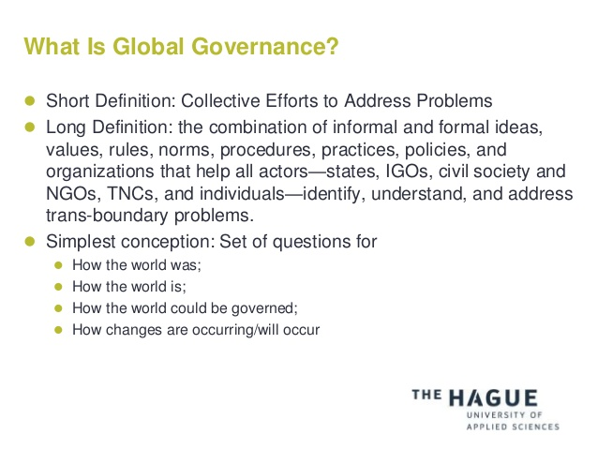

Slide 12
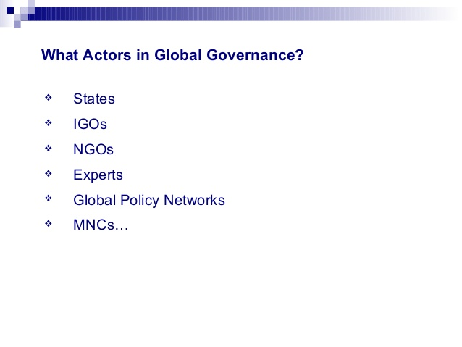

Slide 13
سياق بروز الحوكمة كمنظور معرفي جديد
- دفع ضعف الدولة القومية الى بروز أصوات تنادي بشكل جدي لإعطاء بعد عالمي للعديد من أدوات الضبط والتنظيم التي لم تعد تعمل بشكل فعال.
- بروز العديد من الخلافات والصراعات بين الدول والتكتلات سيما تلك المتعلقة بالمعايير - التي ينبغي أن تحكم قضايا مثل التجارة والبيئة، وحقوق الانسان .وقد أثارت تلك الخلافات مسألة هامة وهي مسألة التحكيم .وهو يقتضي بلورة نظام حوكمة يتم بمقتضاه إدارة المجالات الاساسية التي تدخل ضمن مجال الاعتماد المتبادل للدولة.

Slide 14
- صعود موجة الرفض والتساؤل عن جدوى المعايير Standards) ) والمؤسسات العالمية من قبل الدول النامية، فقد وجدت هذه الدول نفسها مندمجة في الاقتصاد العالمي، إلا أن القوة الفعلية والمهيمنة على هذه المؤسسات الدولية ظلت محتكرة من قبل القوى الكبرى التي عادة ما تعطي الأفضلية والأسبقية لمصالها.
- يتم دائما ربط الحوكمة بتنامي العولمة. فكون العولمة تقوم بإعادة تشكيل المجالات السياسية والاقتصادية والاجتماعية والثقافية فإن عملية إعادة التشكيل هذه تتطلب آليات جديدة للضبط، وهو ما توفره الحوكمة كأسلوب جديد لإدارة شؤون المجتمعات الإنسانية.

Slide 15
- أفرزت نهاية الحرب الباردة خلال الربع الأخير من القرن الماضي جملة من التحولات والتغيرات التي تميّزت بالعمق وسرعة الوتيرة، وساهمت في بروز مفهوم * الحوكمة* . لقد أفضى هذا الوضع إلى ظهور الدعاوى التي تنادي بضرورة استبدال نموذج السياسة الدولية International politics بنموذج جديدة هو السياسة العالمية World politics . وما دعم من تنامي مطلب ترسيخ أسس هذا النموذج تزايد مستويات الوعي بالتهديدات ذات الصبغة العالمية.

Slide 16
كيف ينظر للحوكمة العالمية ؟

Slide 17
الحوكمة العالمية كظاهرة تعنى بتسيير المشاكل العالمية: ويتبنى هذا المنظور قطاع عريض من الادبيات الصادرة تحت عنوان الحوكمة العالمية.
الحوكمة العالمية كمشروع ( نمو نظام عالمي ليبرالي ): يعتقد متبنو هذا التصور أن نهاية الحرب الباردة اعطت فرصة ذهبية لقيام حوكمة عالمية على اساس نظام او مجتمع ليبرالي سياسي واقتصادي.
الحوكمة العالمية كتصور شامل للعالم ( مقاربة تحليلية جديدة): يعتبر هذا المنظور الحوكمة العالمية بالاساس تحولا في فهمنا للسياسة العالمية وحقل العلاقات الدولية معا. وبالتالي هي اداة تحليلية للنظر الى السياسة العالمية بشكل مختلف عما دأب عليه الحقل منذ تاسيسه.على سبيل المثال توسيع مجال التحليل الى فواعل اخرى، و الاعتماد على القواعد لكبح سلوك الافراد والدول بدل القوة.

Slide 18
سياق بروز الحوكمة العالمية كنظام بديل لتسيير الشؤون العالمية

Slide 19
. التعقد المتنامي للاخطار والمشاكل العالمية كانت الدافع والموجه الاساسي للحوكمة العالمية.هذا التعقد قادته حركية العولمة من خلال ثلاث ابعاد اساسية: 1- تعمق الاعتماد المتبادل.2- زيادة الوعي بترابط المشكلات وتاثيرها المتبادل.3- ذوبان الحدود بين مسائل السياسات المحلية والدولية
موقف الانكار والنفي، وهو التيار الذي يؤسس تصوره للحياة العالمية على مفهوم الفوضى، لذلك فظهور الحوكمة العالمية بالنسبة اليه تعتبر تطور واستمرار لادبيات الاعتماد المتبادل ومن ثم بقاء مركزية الدولة وان اخذت على محمل الجد ادوار فواعل اخرى في الساحة العالمية – جوزيف ناي.كيوهن-

Slide 20
تيار يسعى بكل ايجابية الى استيعاب كل الممارسات الجديدة التي تظهر على الحلبة العالمية – جيمس روزنو- من المؤيدين لانماط الحوكمة العالمية الجديدة. إذ يعتبر من بين أوائل الكتاب المساهمين في النقاش حول الحوكمة العالمية، غير أن هذا لم يمنع من وجود نظرة تشاؤمية نوعا ما في تفكيره في الحوكمة العالمية، ا ولتي مفادها أن النقاش حول الحوكمة العالمية لم يتخَّ ل فعلا عن مفهوم النظام الدولي الفوضوي، ولم يساهم بعد في النظام السياسي العالمي

Slide 21
we need – théoriests glasses- to see the case clearly …
We need theories

Slide 22
Big brother is watching you هو تماما ماتفعله المؤسسات الحاكمة في الولايات المتحدة الامريكية من خلال اثبات درجة اليقين المعرفي الذي تزودك به النظريات الكبرى ومدى نجاعتها و قوتها و سلامتها التفسيرية في الوقت الذي تعتبر بالاصل محافظة.
فلو نلاحظ بعض المقاربات الخطية التبسيطية للظاهرة السياسية او الاجتماعية او الاقتصادية ..الخ نجدها اكثر ميلا للادعاء بالشرعية الفكرية من خلال اقتراح تفسيرات بسيطة بعدد قليل من المتغيرت – القوة – الامن- احيانا تنزل الى حد مستوى السذاجة النظرية مثل النظرية الواقعية.
ولا يجب من ان نندهش لفكرة big brother وللبناء الهش للنظريات الخطية الاختزالية بقدر ما يجب ان نندهش لاستحضارها و شرعنتها لتفسير ظواهر لاخطية معقدة...باللحظة التي لا يقر فيها التقليديون انفسهم بالمشهد.
هذا التوتر الخطابي والدور الخطير الذي تلعبه النقطة العمياء blind spot يحيلنا للكشف عن مكامن الخلل في المنظومة المعرفية.

Slide 23
لنعد التأمل في بعض المقاربات النظرية

Slide 24
مدخل التحليل الشبكي
يشير هذا المقترب الى جماعة فاعلة في صنع السياسات العامة والمشاركة في صنع القرارات السياسية، كما لها صور مختلفة من التشابكات وانواع متعددة من الشراكة التي تسهم في تشكيل هاته السياسات، وعادة ماتضم الشبكات تلك اطرافا دولية و غير دولية.

Slide 25
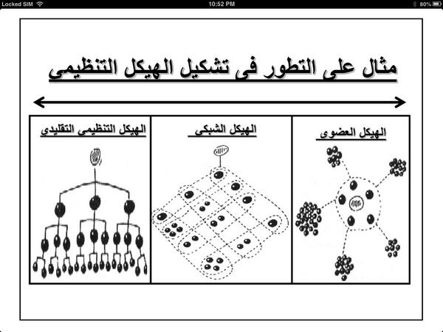

Slide 26
الشبـــــــــــــكات والشـــــــــــــــــــراكات N&Ps
”يمكن تعريف شبـــــــــــــــــكات وشــــــــــــــــــراكات السياسة العامة على أنها ترتيبات تعاونية طوعية، تقوم على إشراك الجماهير، منظمات الـمجتمع الـمدني و/أو القطاع الخاص التي تركز اهتمامها على مشاكل السياسة العامة. يمكن أن تتخذ الشبكات والشراكات شكلا مؤسساتيا بطريقة أو بأخرى. يتم إطلاق تسمية 'الشبــــــــــكات' على الترتيبات غير الرسمية وتسمية 'الشــــــــــــــــراكات' على أشكال التعــــــــاون التي تتسم بطابع مؤسساتي أكبر.“

Slide 27
لـماذا شبكات وشراكات الحوكمة العالـمية؟
- استجابة لظاهرة التعقد الـمتزايد في قضايا وتحديات السياسة العالـمية
- استجابة لعجز فواعل وأدوات السياسة الدولية التقليدية عن التعامل معها بفعالية
- استجابة لـمشكلة الشرعية
(الفشل الديمقراطي داخل مؤسسات وآليات الحوكمة العالـمية)

Slide 28
أين تظهر شبكات وشراكات الحوكمة العالـمية؟
القطاع العام/السياسي | القطاع الخاص/الاقتصادي | القطاع الثالث/الاجتماعي
الـمؤسسات/الـمنظمات ما بين الحكوماتية UNs, IMF, WTO, EU, NAFTA,… | الشركات متعددة الجنسيات جمعيات رجال الصناعة والأعمال... | الـمنظمات الدولية غير الحكومية الحركات الاجتماعية العابرة للحدود الاتحادات العمالية العالـمية | الـمستوى الدولي
الحكومات الوطنية وأجهزتها الـمحافظات/الولايات أنظمة الضبط الوطنية... | الشركات الوطنية جمعيات رجال الصناعة والأعمال... النظم الـمصرفية | الـمنظمات الوطنية غير الحكومية الـمؤسسات الدينية الاتحادات العمالية الوطنية الجمعيات الـمدنية | الـمستوى الوطني
نظم الحكم الـمحلية أجهزة السياسات والخدمات العامة الـمحلية... | الشركات الصغيرة/ الـمحلية صغار التجار والحرفيين... | فروع الـمنظمات غير الحكومية الـمرتبطة بالتشكيلات الاجتماعية الـمحلية الـمؤسسات الدينية الـمحلية (الكنائس...) | الـمستوى الـمحلي

Slide 29
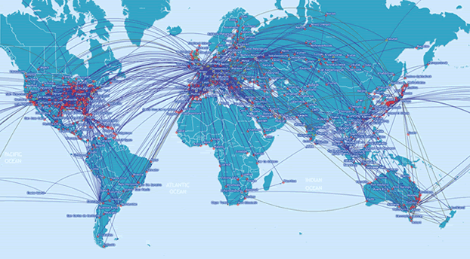

Slide 30
وعـــود شــــبكات وشـــراكات الحوكمة العالـمية؟
- تحقيق التكامل بين موارد الحوكمة العالـمية من أجل فعالية أكبر
- تعميق الاعتماد الـمتبادل بين الفواعل
- توفير الـمزيد من الكفاءة والـمرونة في عمليات الحوكمة العالـمية
- تشجيع التعلم والابتكار
- زيادة شرعية الحوكمة العالـمية

Slide 31
مزيدا من المقاربات النظرية للحوكمة العالمية

Slide 32
بعد ثلاثة عقود من صدور كتاب كوبر Richard Cooperالذي وضّح من خلاله الحاجة إلى الحوكمة العالمية، ارتقت عولمة السياسة العالمية المتسارعة بمسائل الحوكمة إلى قمة الأجندة السياسية الدولية.
حاليًا، لا الاقتصاديات المحلية، ولا تزايد التكامل السياسي/الاقتصادي العالمي يمكن أن يعتمد على الدول أو الأسواق وحدها. الأمر أصبح يحتاج إلى آليات حوكمة عالمية لتولِّي وظائف عدة في الفضاء العالمي الجديد، و بشكل خاص، توفير الخدمات العامة و إيجاد الحلول لإخفاقات الدول لضمان الاستقرار العالمي، وضع المعايير المشتركة و ضبط قطاع الاعمال.

Slide 33
في الواقع، تبرز مقاربتين سائدتين تؤكدان على الطرح المتعلق بالحوكمة العالمية: الليبرالية –المؤسساتية 'Neo-Liberal-Institunalism' ومقاربة العصر الوسيط الجديد أو القروسطية الجديدة 'New Medievalism' ، إذ تتأسس المقاربة الليبرالية –المؤسساتية على استمرارية ترسيخ مبادئ الديمقراطية والحرية،
وتعتقد بضرورة تفعيل النظم و المؤسسات الدولية الرسمية، و تجهيزها بتفويض يمنحها القدرة على حل المشكلات العالمية.
أما مقاربة العصر الوسيط الجديد فتستند على فرضية أن الدولة و نظام الدولة قوضتها الاقتصاديات، التكنولوجيات و التطورات الأخرى، كما توارت أمام تطور الفواعل غير الحكومية و ظهور المجتمع المدني الدولي. منظري هذه المقاربة يعتقدون أن نهاية السيادة الوطنية و نتائج انتشار السلطة إلى أطراف جديدة، تمكّن من حل المشاكل العالمية.

Slide 34
المقاربة النظرية الليبرالية -المؤسساتية

Slide 35
تعتقد النظرية الليبرالية-المؤسساتية
أن الحوكمة العالمية يمكن فهمها على أنها الحوكمة من خلال التعاون فيما بين الأنظمة، لذا تَعتبر المؤسسات الدولية قوية بما فيه الكفاية لمواجهة تحديات المشاكل الدولية المعولمة. أنواع الأنظمة الدولية والمؤسسات التي تدعو إليها هذه المقاربة قد حققت نجاحا كبيرا على الرغم من أوجه القصور،فقد حسنت المؤسسات العالمية IMF,WB, WTO من الطرق التي تعمل بها السياسة العالمية. و على اعتبار أن العالم أصبح أكثر تكاملا و تعقيدا نشأت قضايا جديدة، أثبتت عدد من الأنظمة القائمة على أنها غير كافية تماما للوفاء بالمهام الموكلة إليها.

Slide 36
في الحقيقة، هناك عقبات هائلة لتحقيق مثالية الليبرالية –المؤسساتية ، و مسألة الامتثال الدولي هي الأخرى تمثل تحديا من نوع خاص. واستمرارية هذا المشكل يحد من فعالية المنظمات الدولية. إذ تواجه المؤسسات الدولية في بداية القرن الواحد و العشرين، عددا من القضايا الملحة، بحيث تؤثر و تحدد نتائج هذه الأخيرة على مستقبلها.

Slide 37
مثال : القضية الملحة التي جعلت المتظاهرين في سياتل ضد منظمة التجارة العالمية، هو ما يسميه العلماء " العجز الديمقراطي". المؤسسات الدولية تم انتقادها لأنها ليست مسؤولة أمام أي من الناخبين الديمقراطيين. و ترتبط هذه المسألة بالفجوة بين سلطة المؤسسات القائمة و تغير توزيع السلطة في النظام الدولي. على الرغم من التحول الكبير في مفهوم القوة الذي حدث في النصف الأخير من ق20، سلطة اتخاذ القرار و المسؤولية في IMF, WTOWB, لا تزال تمنح بشكل غير متناسب للولايات المتحدة و إلى حد أقل أوربا الغربية. و المسألة الأخرى هي مسألة الإصلاح المؤسسي، هذا ينسحب على صندوق النقد الدولي بسبب الانتقادات الحادة للمنظمة لكل من اليسار و اليمين السياسي في الولايات المتحدة.

Slide 38
مقاربة العصر الوسيط الجديد

Slide 39
يعتبر هيدلي بول Hedley Bull أوّل من استخدم مصطلح " العصر الوسيط الجديد" في كتابه " المجتمع الأناركي" الصادر سنة 1977، و ذلك لوصف حالة النخر الذي تتعرض له سيادة الدولة و انتشار مظاهر متعددة العنف. لم يكن لهذا التصور أن يحظى بالترحيب حينها، طالما أن الدولة الوستفالية كانت تبدو متماسكة في ظل الحرب الباردة، هذه الفترة التي أناطت للدولة أدوارا جوهرية. إلا أنه و بعد عشرين سنة من نشر كتاب بول، أعادت آن ماري سلوتر Anne-Marie Slaughter إحياء النقاش حول الموضوع في سياق تراجع دور الدولة أمام تنامي أدوار فاعلين آخرين

Slide 40
ترتكز هذه المقاربة على الاعتقاد بأن العالم يشهد نهاية السيادة الوطنية، و يرفض ضمنا فكرة ليبرالية النظام الدولي القائم على التعاون بين الدول ذات السيادة الواردة في معاهدة واستفاليا 1648. كما تعتقد هذه المقاربة أن مفهوم السيادة الوطنية قد تغير نتيجة للتطورات الداخلية و الخارجية، فالدول انقسمت إلى ما دون الدول substates كنتيجة للصراعات العرقية و الاقليمية، و في الوقت نفسه، تزايُد عدد الفواعل غير الحكومية و فوق الدولية مثل الشركات المتعددة الجنسيات و خاصة المنظمات غير الحكومية (NGOs)

Slide 41
لا يتسم العصر الوسيط الجديد بتفكك العالم الوستفالي فحسب، و إنما بتشظيه إلى أجزاء متناثرة، و يتجلى ذلك من خلال ثلاثة مظاهر أساسية:

Slide 42
إعادة صياغة الأقاليم، و مجالات الاختصاص الإقليمي بالاعتماد على معايير متداخلة؛
ظهور تحديات جدية للنظام دولاتي-التمركز و لاحتكار الدولة للفاعلية في السياسة الدولية، هؤلاء الفواعل الجدد أصبحوا ينافسون الدولة في الاستحواذ على الشرعية و بالتالي الولاء؛
أصبح النظام الوستفالي في الوقت الحالي في ذروة تطوره ( على الأقل باعتباره مسارا تاريخيا ممتدا) مليئا بمظاهر ما قبل حداثية ( التعصب القبلي، التطهير العرقي و المغالاة في التطرف الديني

Slide 43
إذن، فالسرديات الناشئة حول ' العصر الوسيط الجديد' تتفق بالأساس مع دعاة ' العلاقات ما بعد الدولية' أي 'السياسة العالمية' التي يصنعها عدة فواعل، و لا يكون الحسم فيها بالضرورة للدولة. خاصة و أننا نتجه صوب نظام يزداد تعقيدا، و الدولة فيه لم تعد الأداة الناجعة لحل المشكلات، فإن هذا التحول يقودنا إلى البحث في أداة تساهم في تفكيك الأحاجي لا في حل المشكلات. ذلك ان المشكلات لم تعد محددة و واضحة المعالم، تنتظر انتقاء الحلول المناسبة و تسخير آلة الدولة لمعالجتها.

Slide 44
الباحثة "جيسيكا ماثيوز" Jessica T. Mathews رصدت هذا التحول في مقالتها " تحول السلطة" Power Shift التي نشرتها في مجلة الشؤون الخارجية سنة 1997،أين تشير إلى حدوث تحولٍ بعيدٍ عن كل ما هو دولاتي- التمركز نحو كيانات فوق-دولاتية و تحت-دولاتية، و تلقي الضوء أكثر على الفواعل غير الدولاتية.
محرك التحول هذا عند ماثيوز هي ثورة تكنولوجيا المعلومات و الاتصالات التي وسعت بشكل جذري قدرات الأفراد و الجماعات فيما خفضت من السلطة التقليدية. و انسابت فيها المخرجات السلطوية وفق منحى 'غير هيراركي' Scale-free، إذ تنساب الظاهرة السلطوية على المستوى العالمي ( المعبر عنها بالحوكمة) و المستوى الوطني و المحلي كما يعبر عن التجاذبات بين النزعة المحلية و العولمة المعبر عنها اختصارا بـ.Glo-calization -.

